Slide 1
Опыт управления идентификационной информацией в Государственном казначействе Венгрии

Slide 2
Докладчик
Кристина Патака
Начальник отдела
Государственное казначейство Венгрии
Департамент информационных технологий
Сельскохозяйственное и сельское развитие

Slide 3
Необходимость использовать систему управления идентификационной информацией, предусматривающую предоставление прав

Slide 4
Минимальные требования к системе управления идентификационной информацией, предусматривающей предоставление прав
Типовые процессы
Прозрачность
Гибкость
Принцип минимальных привилегий
Отчётность
Простота автоматизации

Slide 5
Преимущества
Централизованное управление идентификационной информацией
Децентрализация операционных заданий
Автоматическое распределение базовой идентификационной информации
Снижение «бумажных» административных барьеров, ускорение процессов

Slide 6
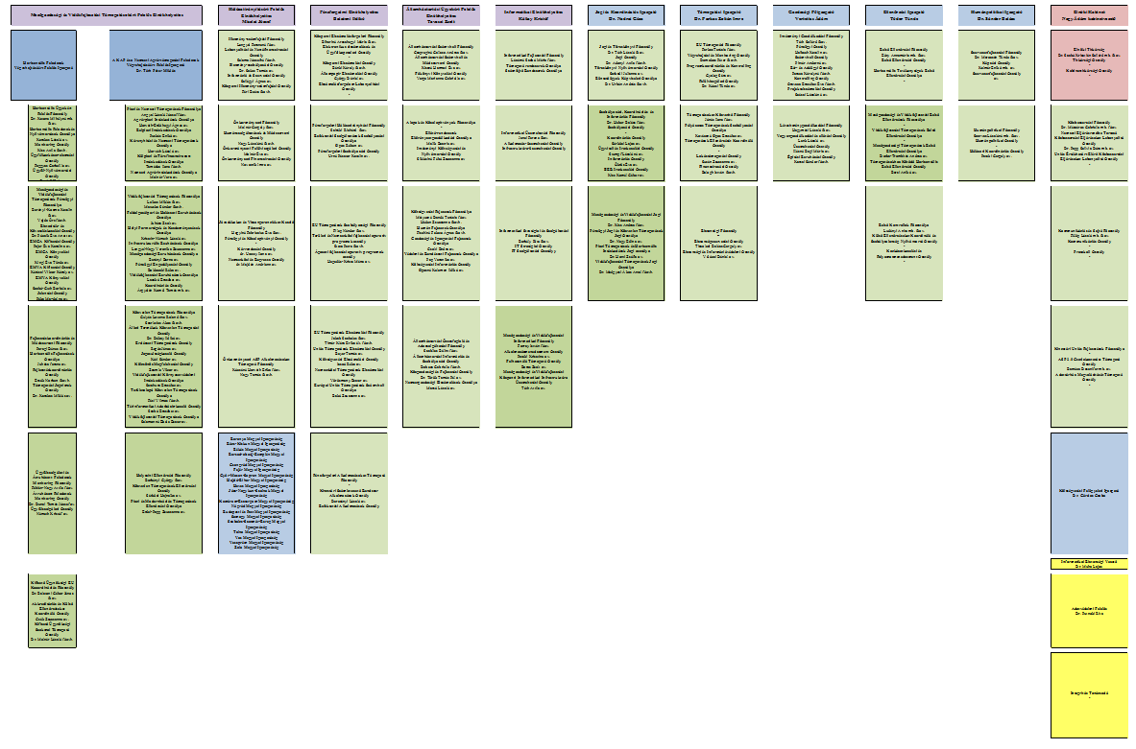
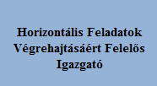
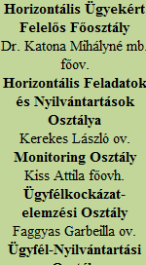
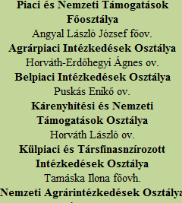
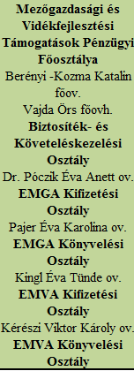
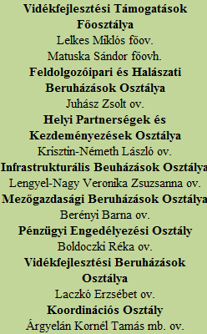
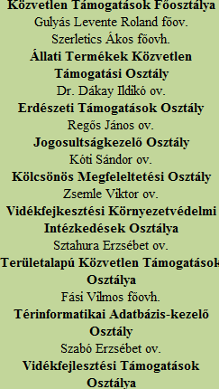
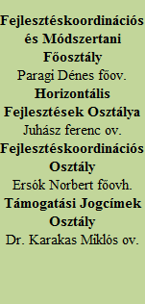
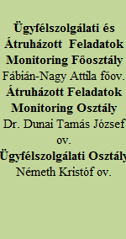
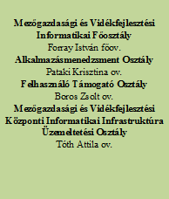
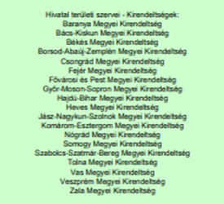
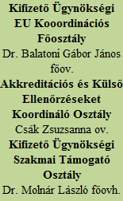
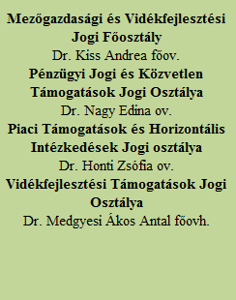
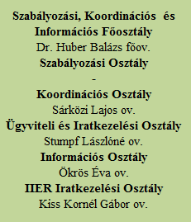
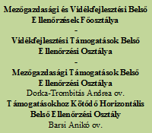

Slide 7
 | Прошлое (до 01.01.2017) | Настоящее (с 01.01.2017) | Будущее (с ??.??.2019)
Организационная структура | Агентство по сельскохозяйственному и сельскому развитию | Департаменты Государственного казначейства Венгрии, выполняющие функции платёжного агента | Государственное казначейство Венгрии
Управление идентификационной информацией | IDM 9 | IDM9 (эксплуатационная среда) IDM 12 (тест) | IDM 12 (эксплуатационная среда) IDM9 (для целей аудита)
Внешние пользователи | 500 (без доступа к IDM) | 2500 (без доступа к IDM) | 2500+? (с доступом к IDM)
Внутренние пользователи | 2000 | 700 | 6500

Slide 8
Проблемы
Пользователи
Организационные изменения
Система управления кадрами
Многопользовательские системы

Slide 9
Проблемы
Устаревание
Отсутствие поддержки
МОДЕРНИЗАЦИЯ
IDM!
Управление внешними пользователями
Негибкие процессы

Slide 10
Варианты решения проблем
Современная технология
Независимость от платформы
Поддержка
Автоматическое управление утверждениями администратора данных
Многопоточность
2 типа аутентификации

Slide 11
Этапы проекта
Планирование: 25%
Собеседования: 25 %
Миграция: 15%
Тестирование, подготовка к запуску среды эксплуатации, обучение: 30%
Прочие проектные мероприятия: 5%

Slide 12
Коннекторы
Оригинальные:
Активная директория:
SharePoint
Хранилища данных (BI)
Служба техподдержки
Windows Identity
Уникальные:
IIER1
IIER2

Slide 13
Процессы утверждения
Вышестоящий
Вышестоящий – Вышестоящий
Администратор данных – Вышестоящий
Администратор данных – Вышестоящий
- Вышестоящий

Slide 14
Отчётность
Встроенные отчёты
Уникальные отчёты
Аудиторский след

Slide 15
Завершение проекта
План системы
Технические требования
Дистрибутивы
Планы по тестированию

Slide 16
Спасибо за внимание!
pataki.krisztina@allamkincstar.gov.hu

